Slide 1
Projet jeux mathématiques
Et jeux de stratégie

Slide 2
Pour affiner nos sens déductifs, pour améliorer nos recherches et
construire notre pensée, les MSA/GSA font de nombreux ateliers autour des mathématiques.
Au programme : jeux de stratégie seuls, ou bien l’un contre l’autre avec un camarade qui observe et joue les arbitres, ou en petit groupe.

Slide 3
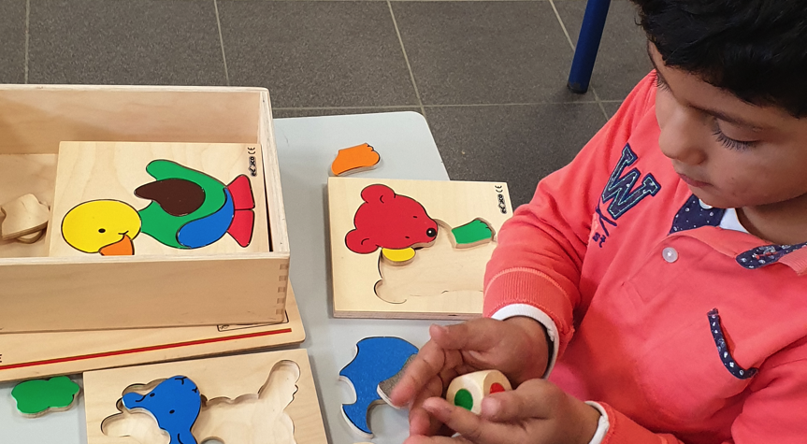
1) Jeu de dé: finir un puzzle en suivant les couleurs indiquées par le dé.

Slide 4
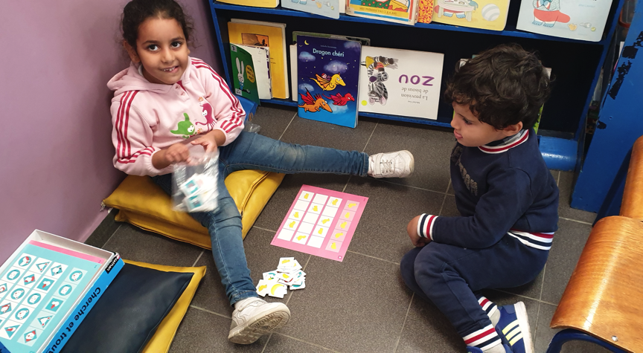
2) Jeu du cherche/trouve: identifier la carte montrée par son camarade, la retrouver sur le plateau.

Slide 5
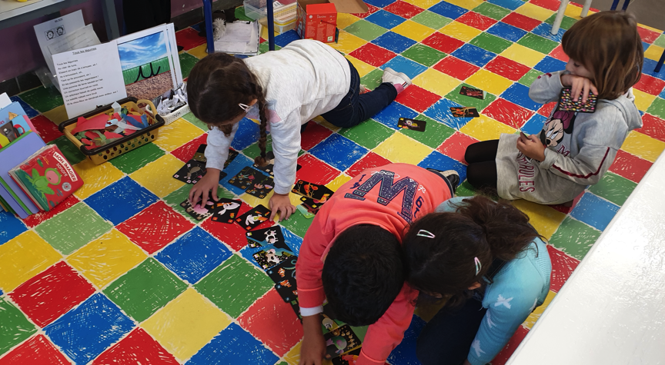
3) Jeu de paires : les élèves peuvent jouer seuls, ou ici chacun joue à son tour

Slide 6
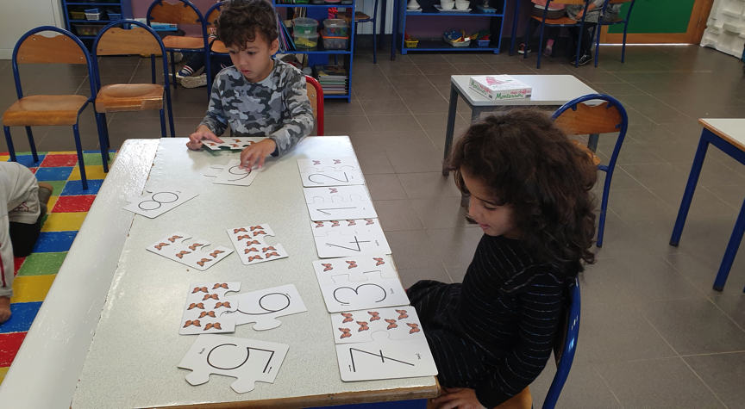
4) Associations chiffrées

Slide 7
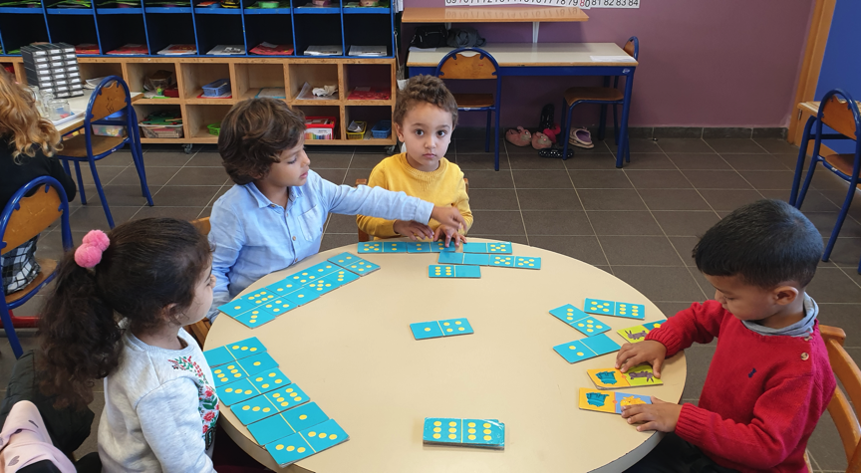
5) Les dominos des nombres ou des animaux

Slide 8
Voilà les jeux proposés pour cette période
Quand les MS et GS se les seront bien appropriés, ils les montreront et les expliqueront aux PS, qui pourront à leur tour apprendre à construire leurs apprentissages, tout en jouant!
Merci les plus grands pour ce partage!
Vivement la découverte de nouveaux jeux

